Slide 1
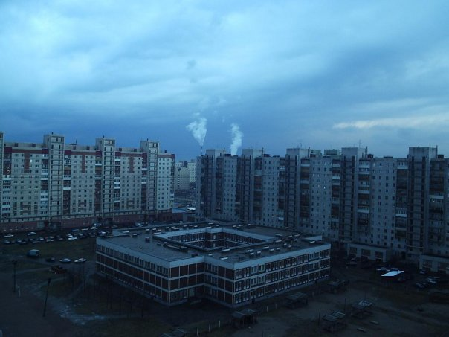
РАЙОННЫЙ ГРАНТОВЫЙ КОНКУРС «ЛИДЕР В ОБРАЗОВАНИИ» ПРОЕКТ «БЫТЬ ЧЕЛОВЕКОМ»
Директор ГБОУ № 574 М.А. Волкова

Slide 2
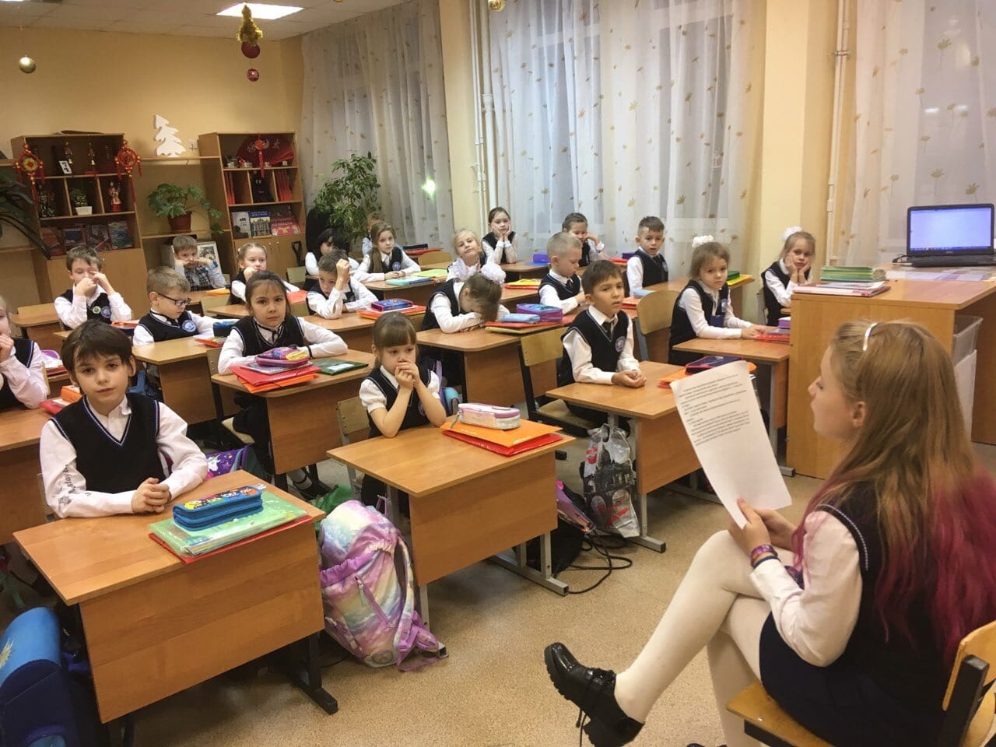
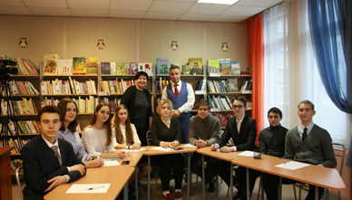
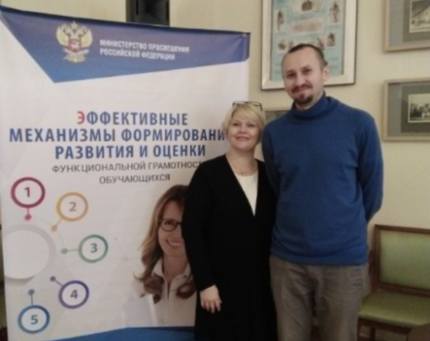
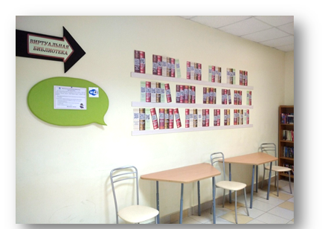
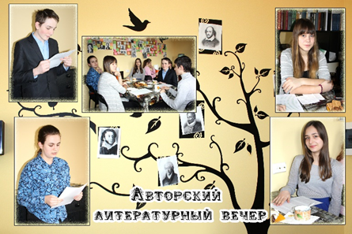
ВОЛОНТЕРЫ ЧТЕНИЯ

Slide 3
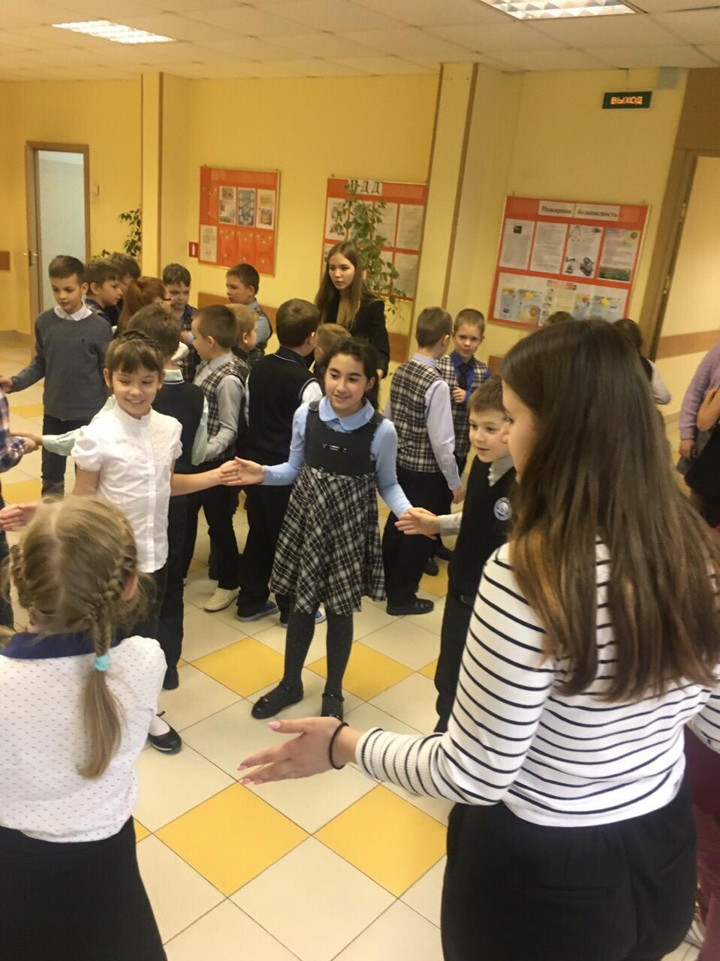
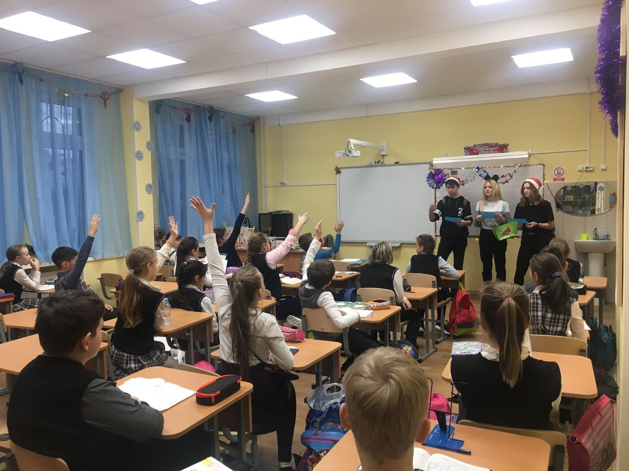
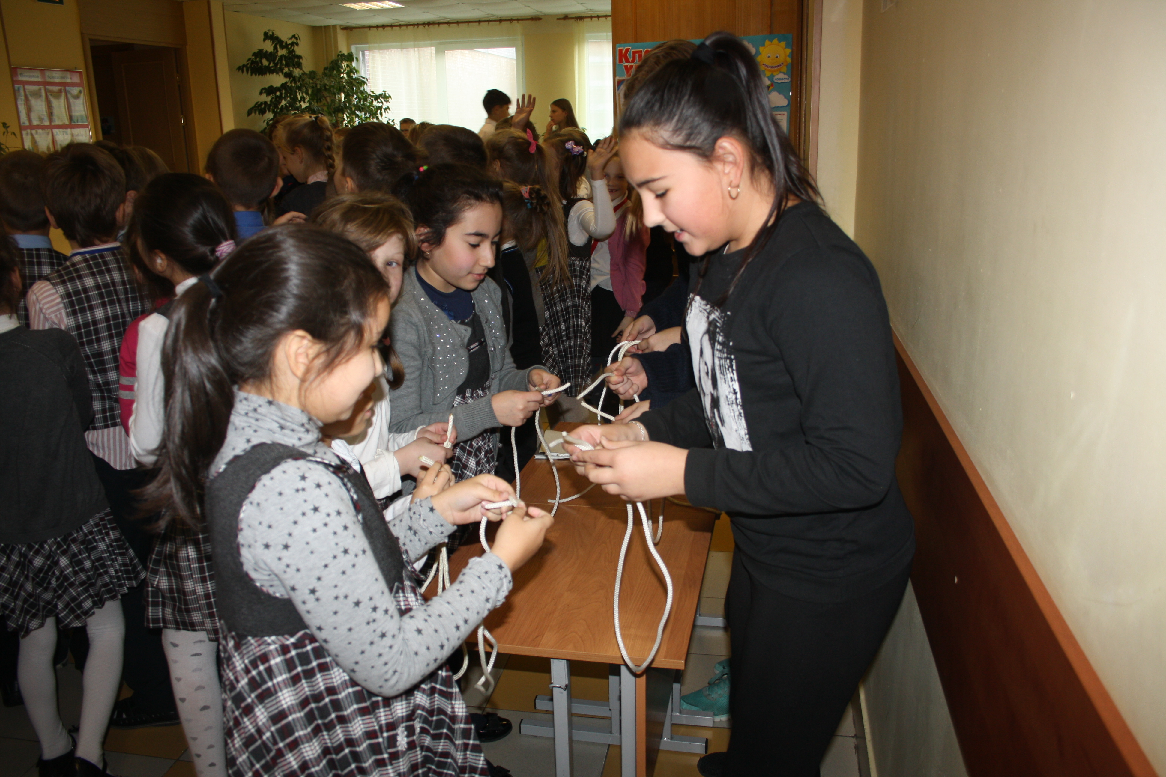
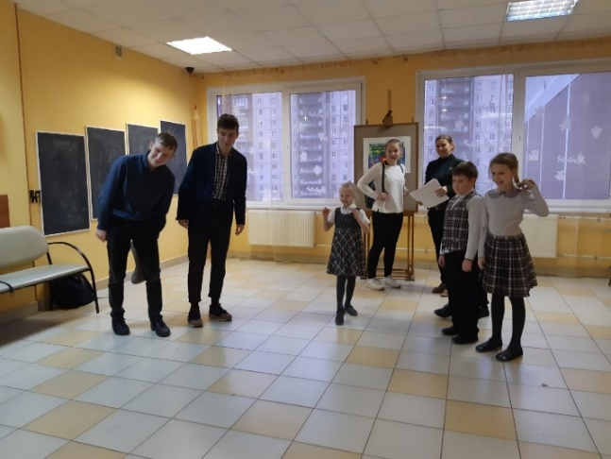
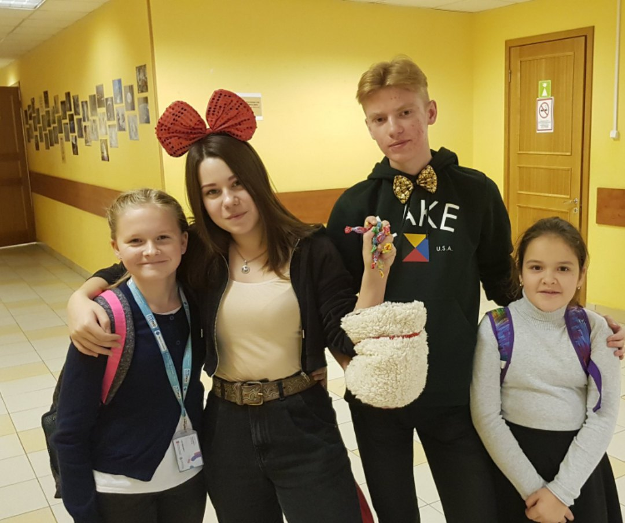
ВОЛОНТЕРЫ ОБРАЗОВАНИЯ
Наставничество в образовании
Медиация

Slide 4
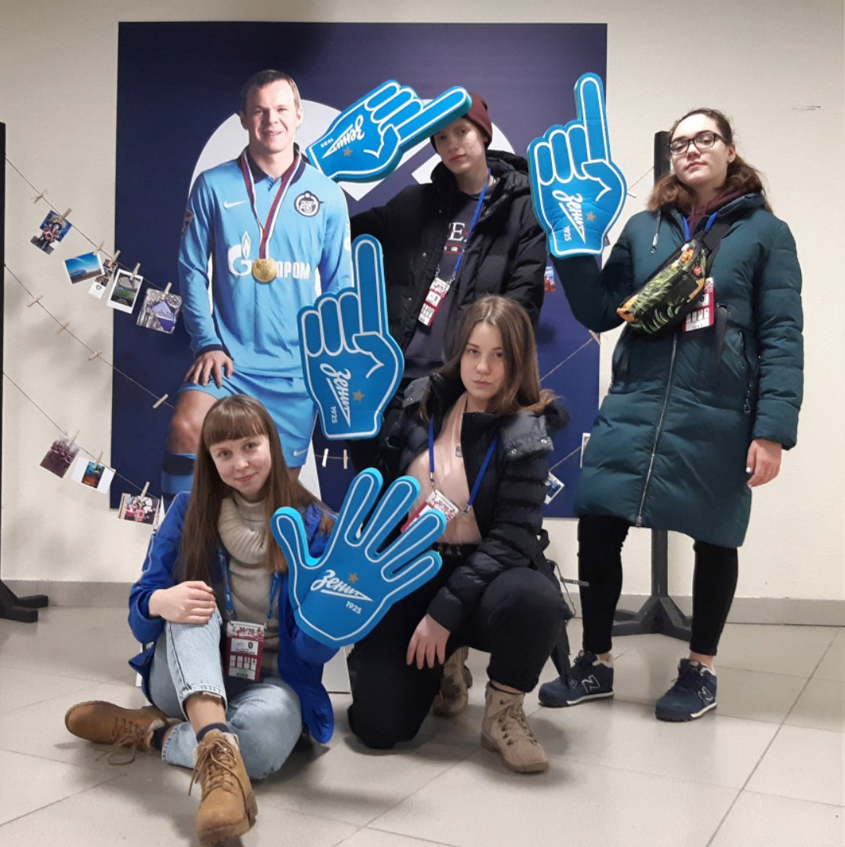
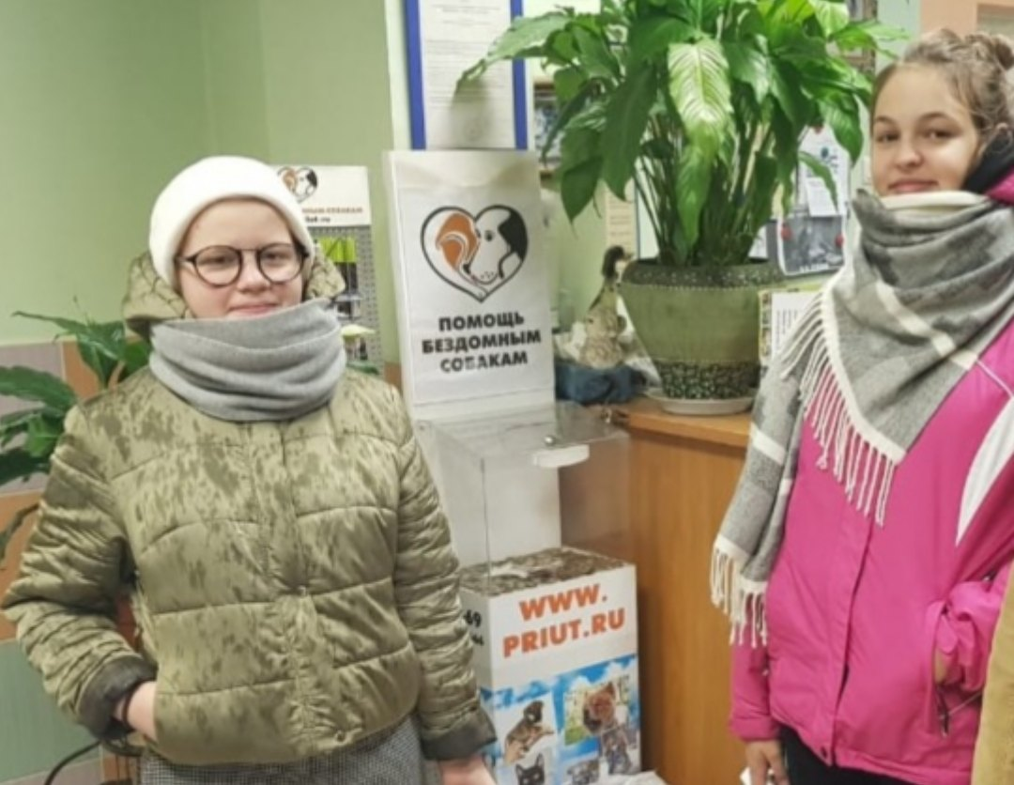
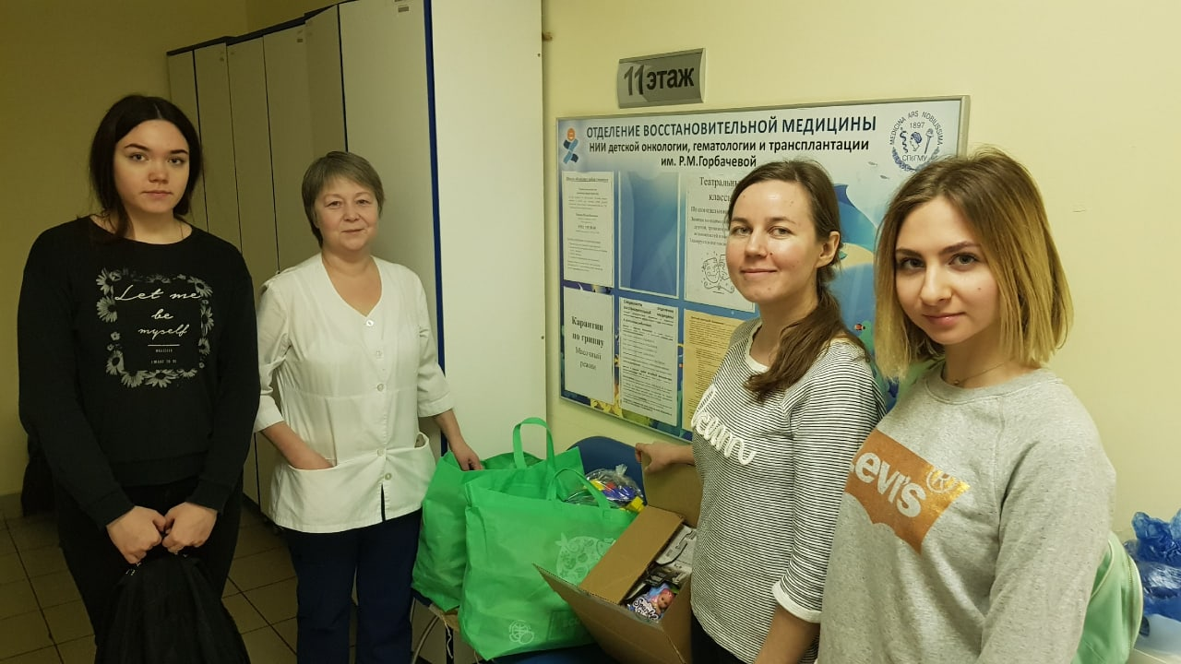
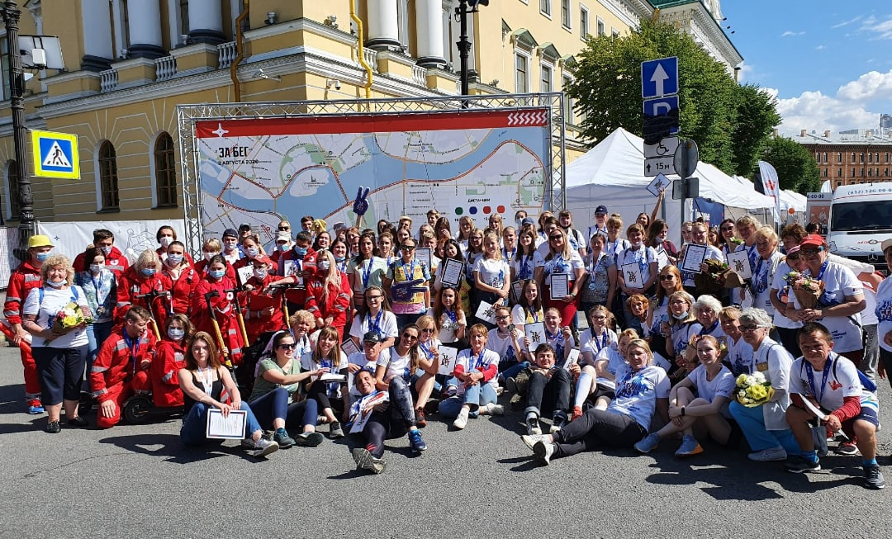
ВНЕШНЕЕ ВОЛОНТЕРСТВО
Социальное волонтерство
Спортивное волонтерство
РДШ

Slide 5
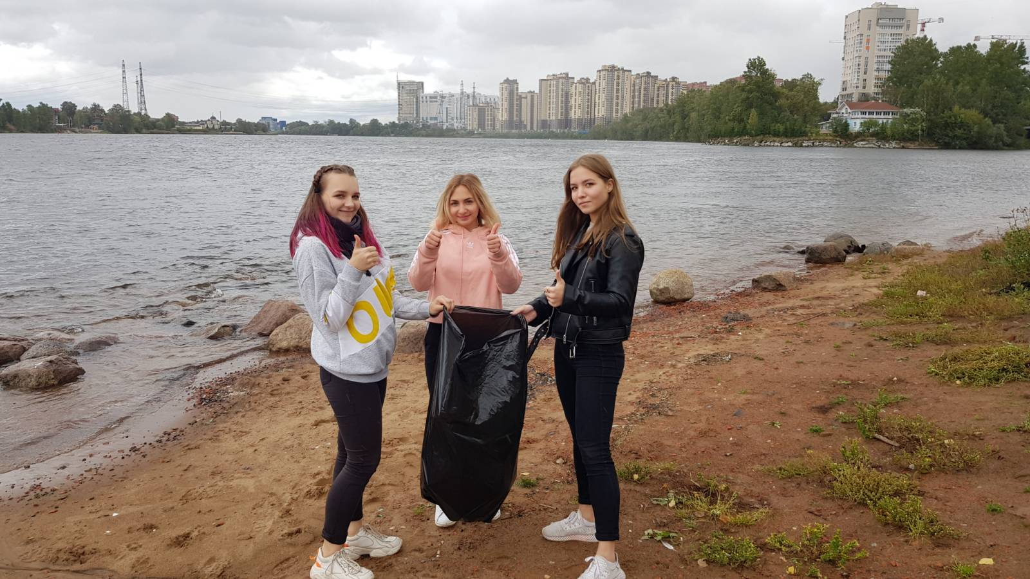
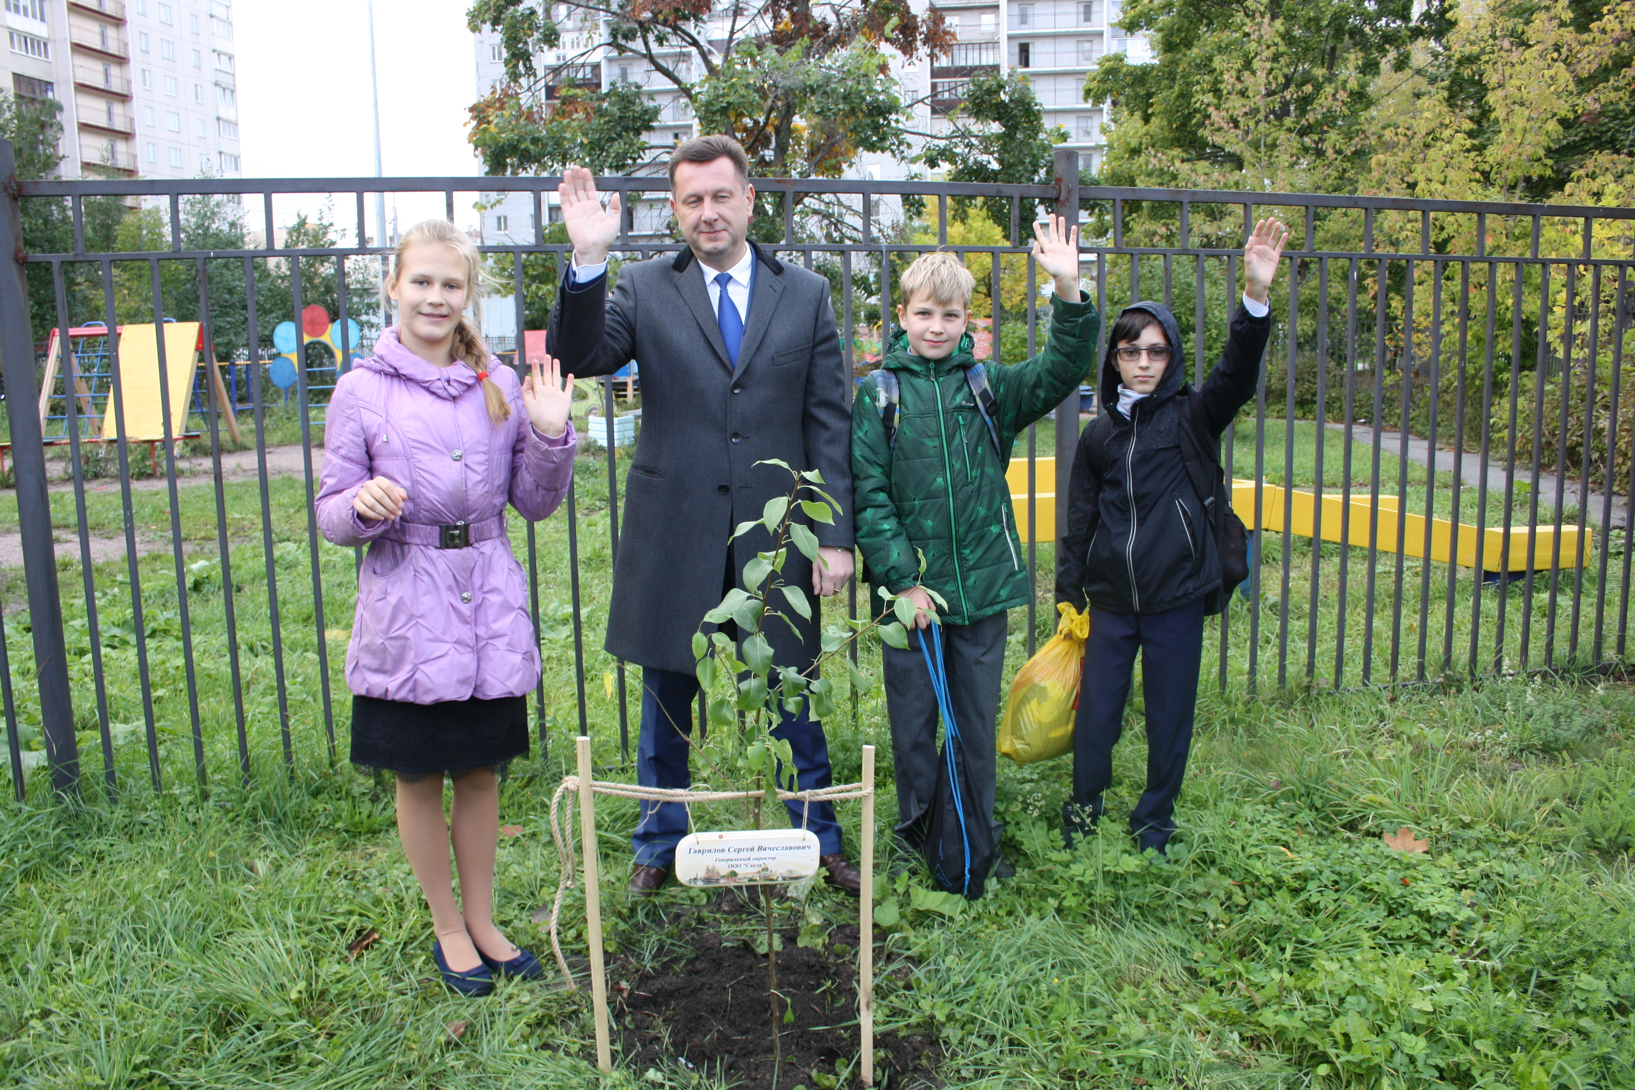
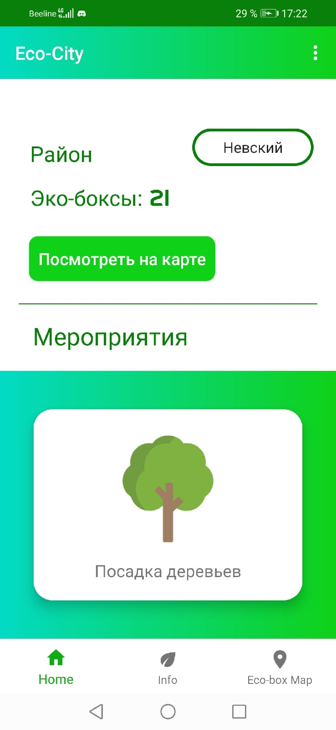
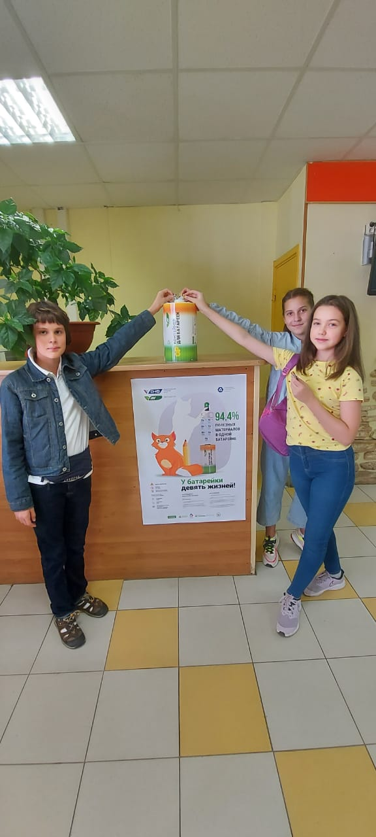
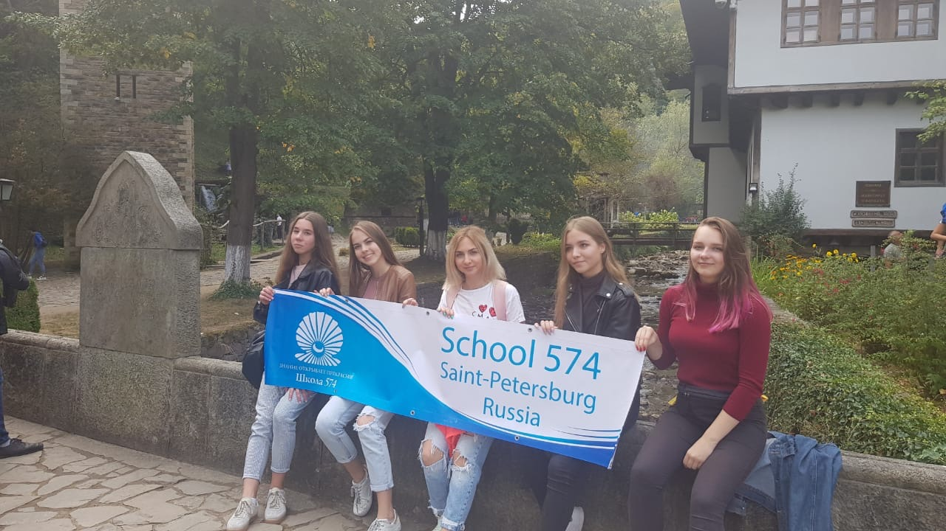
ЭКОЛОГИЧЕСКОЕ ВОЛОНТЕРСТВО
Мобильное экологическое приложение “Ecо-City”
Участие в международном проекте Life-Link

Slide 6
Материально-техническое обеспечение проекта
Чем мы располагаем?
Техническое обеспечение образовательной деятельности
Информационно-библиотечный центр
Издательский центр
Медиа-студия
Школьный музей

Slide 7
Материально-техническое обеспечение проекта
Чего нам не хватает?
Наименование | Стоимость | Кол-во
Газоанализатор | от 50 000 до 200 000 руб. | 2
Прибор “Эковизор F4” (измерение радиации, нитрат-тестер, индикатор ЭМ-поля, оценка качества воды) | 11 000 руб. | 2
Бинокуляры для исследования воды | от 30 000 до 100 000 руб. | 2
Термометры для воды | от 100 до 600 руб. | 2
Щипцы и грабли для уборки мусора | от 1000 до 5000 руб. | 10
Перчатки тканевые | от 20 руб. | 100
Большие мусорные мешки | от 30 руб. | 100
Контейнеры для раздельного сбора мусора в помещении | от 3000 руб. | 5
Атрибутика (футболки, кепки, значки, флаг волонтерского отряда) | от 15 000 за комплект для 30 чел. | 1

Slide 8
Организационно-методический потенциал
Группа в ВК (волонтерский отряд)
Страничка на сайте DOBRO.RU
Социальное партнерство
Курсы повышения квалификации на базе ИМЦ Невского района «Детские общественные инициативы и волонтерское движение: современные тенденции развития и технологии организации деятельности в образовательной организации»
Пособия для проведения экологических исследований
Разработки экологических уроков и мероприятий
Электронное приложение «Eco-City»

Slide 9
ПОЧЕМУ ПОЛУЧАЕТСЯ?
Личный пример, команда проекта
Реализация потребности в признании: благодарность людей, группа ВК, возможность передачи опыта, сертификат добровольца
Реализация потребности в общении: групповая деятельность, своя форма, возможность выбора
Реализация лидерского потенциала
Реализация потребности в приключениях: интересные и разнообразные дела, выход во внешний мир
Профессиональные пробы
Программа развития школы «ОБРАЗОВАТЕЛЬНАЯ ЭКОСИСТЕМА», Проект «Социальная активность»

Slide 11
ВМЕСТЕ!
Notes:
11

